Slide 1
Numération
N4
bis
Comparer des fractions

Slide 2
Aujourd’hui, nous allons travailler en numération. Nous allons apprendre à comparer des fractions.

Slide 3
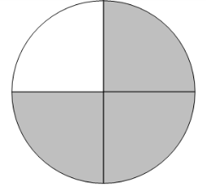
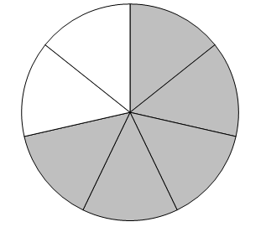
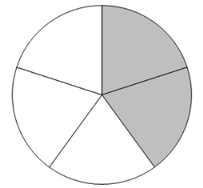
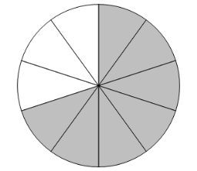
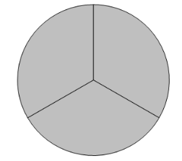
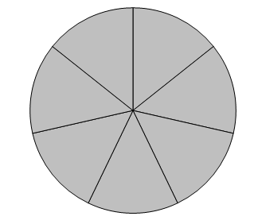
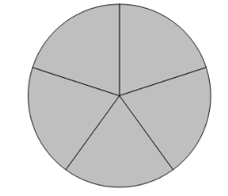
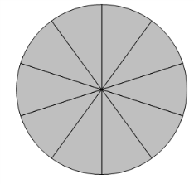
Comparer des fractions
Si le numérateur < dénominateur, alors la fraction est <1.
$\frac{3}{4}$ < 1 $\frac{5}{7}$ < 1 $\frac{2}{5}$ < 1 $\frac{7}{10}$ < 1 1
Si le numérateur = dénominateur, alors la fraction est = 1.
$\frac{3}{3}$ = 1 $\frac{7}{7}$ = 1 $\frac{5}{5}$ = 1 $\frac{10}{10}$ = 1 1

Slide 4
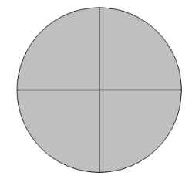
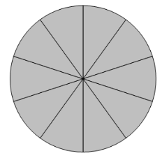
Comparer des fractions
Si le numérateur > dénominateur, alors la fraction est >1.
$\frac{7}{4}$ > 1 $\frac{17}{10}$ > 1 1
On peut donc facilement comparer $\frac{4}{5}$ et $\frac{3}{2}$
$\frac{4}{5}$ < 1 et …
$\frac{4}{5}$ < $\frac{3}{2}$
$\frac{3}{2}$ > 1 alors…

Slide 5
Comparer des fractions de même dénominateur
Si deux fractions ont un même dénominateur, la plus grande est celle qui a le plus grand numérateur.
$\frac{3}{4}$ ? $\frac{5}{4}$

Slide 6
Comparer des fractions de même dénominateur
Si deux fractions ont un même dénominateur, la plus grande est celle qui a le plus grand numérateur.
$\frac{3}{4}$ ? $\frac{5}{4}$

Slide 7
Comparer des fractions de même dénominateur
Si deux fractions ont un même dénominateur, la plus grande est celle qui a le plus grand numérateur.
$\frac{3}{4}$ ? $\frac{5}{4}$

Slide 8
Comparer des fractions de même dénominateur
Si deux fractions ont un même dénominateur, la plus grande est celle qui a le plus grand numérateur.
$\frac{3}{4}$ < $\frac{5}{4}$
<

Slide 9
Quelques exemples
$\frac{1}{4}<\frac{3}{4}$ $\frac{5}{2}>\frac{3}{2}$
$\frac{2}{3}>\frac{1}{3}$ $\frac{9}{10}<\frac{12}{10}$

Slide 10
Comparer des fractions de même numérateur
Si deux fractions ont un même numérateur, la plus grande est celle qui a le plus petit dénominateur.
$\frac{1}{2}$ ? $\frac{1}{4}$

Slide 11
Comparer des fractions de même numérateur
Si deux fractions ont un même numérateur, la plus grande est celle qui a le plus petit dénominateur.
$\frac{1}{2}$ ? $\frac{1}{4}$

Slide 12
Comparer des fractions de même numérateur
Si deux fractions ont un même numérateur, la plus grande est celle qui a le plus petit dénominateur.
$\frac{1}{2}$ > $\frac{1}{4}$
>

Slide 13
Quelques exemples
$\frac{1}{5}<\frac{1}{3}$ $\frac{5}{2}>\frac{5}{3}$
$\frac{6}{8}>\frac{6}{10}$ $\frac{7}{4}<\frac{7}{3}$

Slide 14
Vers la 6ème : Comparer des fractions de dénominateurs différents
Pour comparer deux fractions, il faut quelquefois les mettre sous le même dénominateur, en utilisant les équivalences entre les fractions.
Comparons par exemple $\frac{3}{2}$et $\frac{5}{4}$.
Je transforme $\frac{3}{2}$ en un nombre de quarts :

Slide 15
Vers la 6ème : Comparer des fractions de dénominateurs différents
Pour comparer deux fractions, il faut quelquefois les mettre sous le même dénominateur, en utilisant les équivalences entre les fractions.
Comparons par exemple $\frac{3}{2}$et $\frac{5}{4}$.
Je transforme $\frac{3}{2}$ en un nombre de quarts :

Slide 16
Vers la 6ème : Comparer des fractions de dénominateurs différents
Pour comparer deux fractions, il faut quelquefois les mettre sous le même dénominateur, en utilisant les équivalences entre les fractions.
Comparons par exemple $\frac{3}{2}$et $\frac{5}{4}$.
Je transforme $\frac{3}{2}$ en un nombre de quarts :

Slide 17
Vers la 6ème : Comparer des fractions de dénominateurs différents
Pour comparer deux fractions, il faut quelquefois les mettre sous le même dénominateur, en utilisant les équivalences entre les fractions.
Comparons par exemple $\frac{3}{2}$et $\frac{5}{4}$.
Je transforme $\frac{3}{2}$ en un nombre de quarts :
x2
3
2
6
….
4
Il n’y a plus qu’à comparer $\frac{6}{4}$et $\frac{5}{4}$.
$\frac{6}{4}$> $\frac{5}{4}$
x2

Slide 18
En résumé

